Slide 1
실시간 이슈
H조

Slide 2
3주차
계획 수립
진행 과정
기말고사 전까지의 계획
4주차
Web Page 제작
데이터없는 기본틀 제작
5주차
데이터 크롤링, 스크래핑
기본 구조 파악
6주차
데이터 크롤링, 스크래핑
필요한 데이터 저장 및 정리
Notes:
기본 및 심화 데이터구조 및 형식 정리, 저장

Slide 3
7주차
데이터 연계
진행 과정
Web Page와 데이터 연계
8주차
중간평가 정리
부족한 부분 정리

Slide 4
05주 차
데이터 크롤링, 스크래핑
Notes:
크롤링 기준을 중심으로 링크를 따라가서 모든것 크롤링,
스크래핑 웹페이지 사진찍듯이

Slide 5
크롤링 버전
Python 3.6
Naver Developers – API
(https://developers.naver.com/main/)
Notes:
Our Python version is 3.6v
And Using Naver Developers API

Slide 6
이슈 크롤링
이슈 단어
크롤링 과정
이슈 크롤링
키워드 횟수 정리
단어 크롤링
이슈 크롤링
네이버 개발자센터 API 데이터랩 크롤링
데이터랩 단어 기반 이슈 크롤링
Notes:
이슈 – 이슈단어 – 단어 - 단어이슈

Slide 7
이슈 크롤링

Slide 8
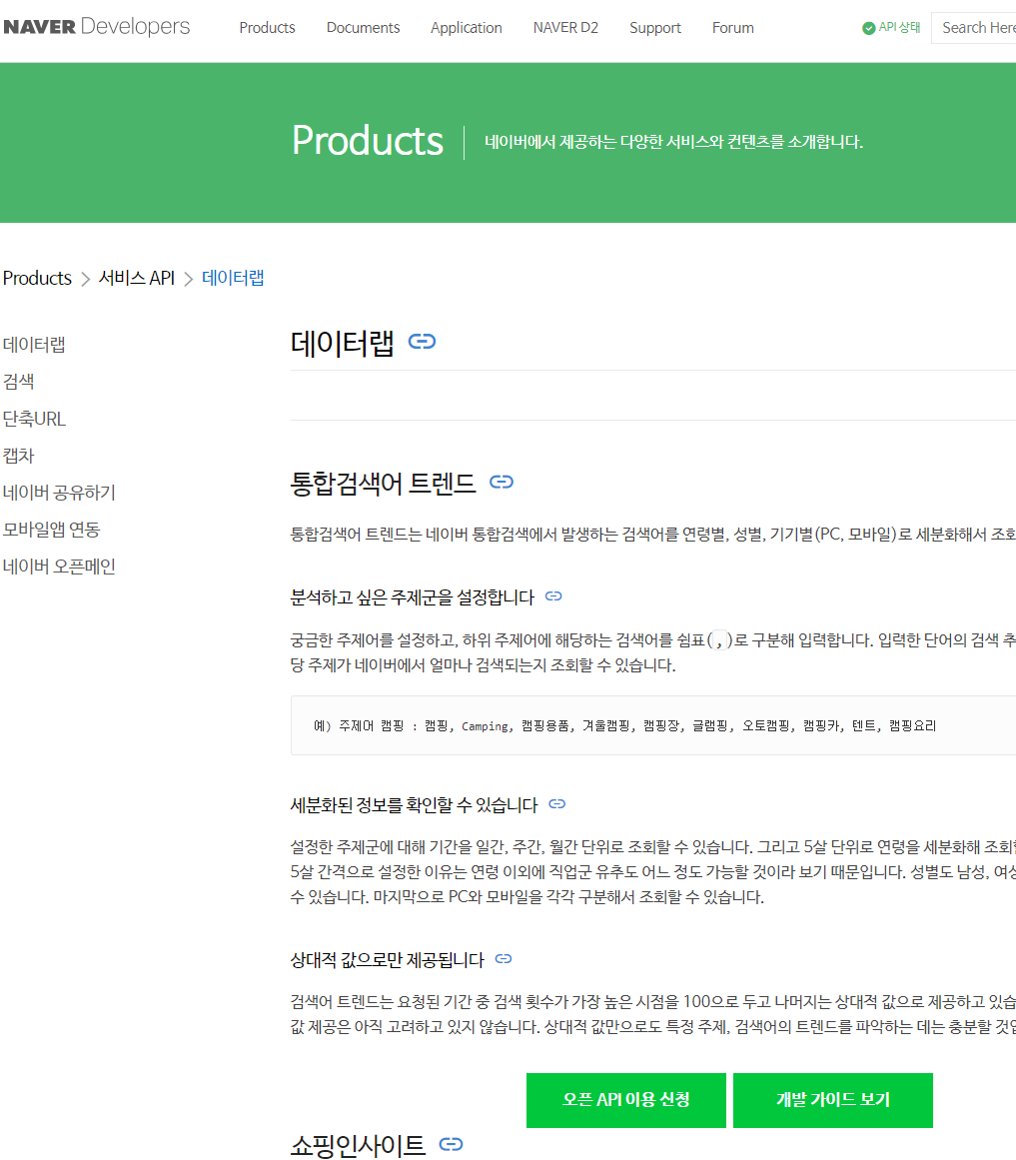
이슈 크롤링
네이버 개발자센터 API 뉴스검색 크롤링
가입
https://developers.naver.com/main/
Notes:
데이터랩, 검색 하루 제한 및 파트너신청

Slide 9
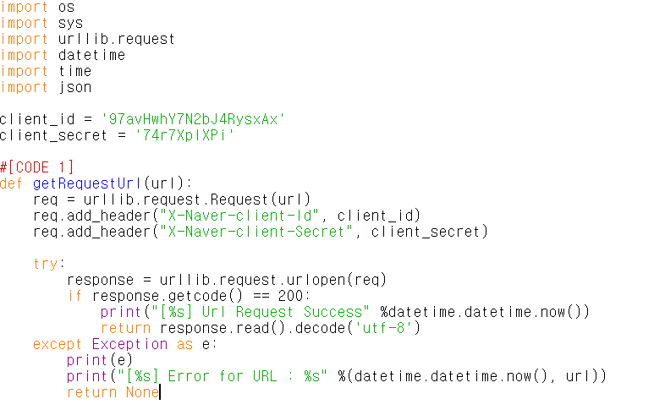
이슈 크롤링
네이버 개발자센터 API 크롤링
Naver client
Notes:
네이버 개발자센터 아이디 및 비밀번호 발급

Slide 10
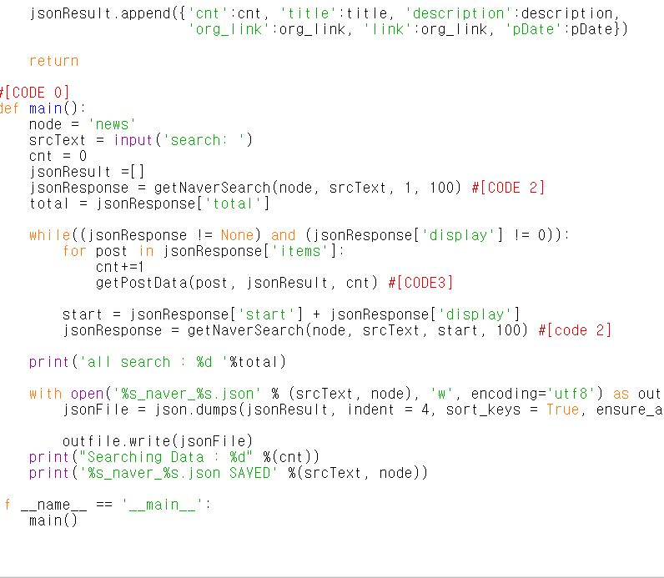
이슈 크롤링
네이버 개발자센터 API 크롤링
main
Notes:
getRequestUrl getNaverSearch getPostData

Slide 11
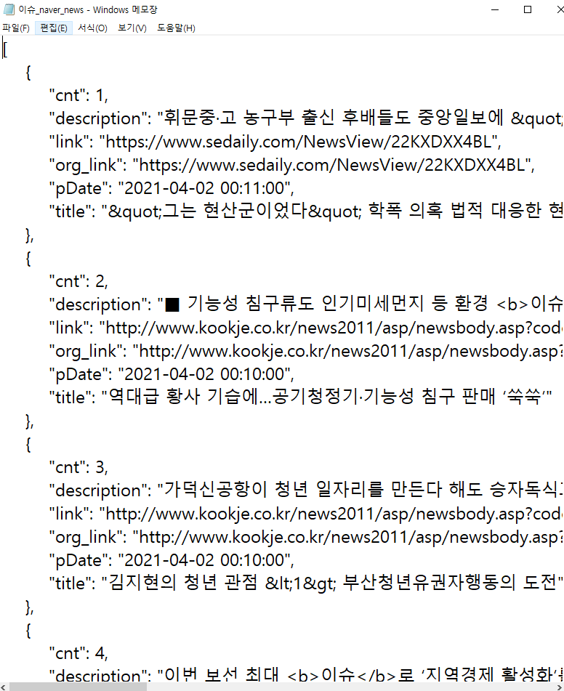
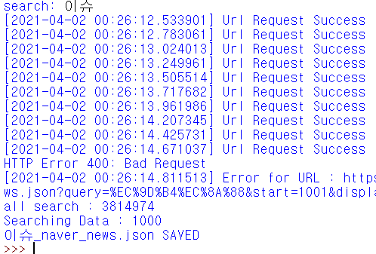
이슈 크롤링
네이버 개발자센터 API 크롤링
결과
Notes:
뉴스 결과

Slide 12
데이터랩 크롤링

Slide 13
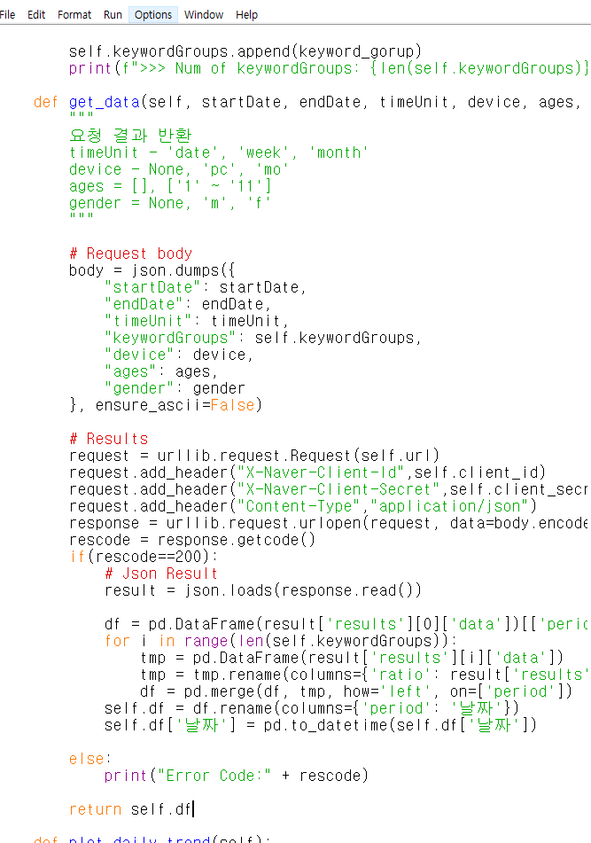
데이터랩 크롤링
네이버 개발자센터 API 데이터랩 크롤링
main

Slide 14
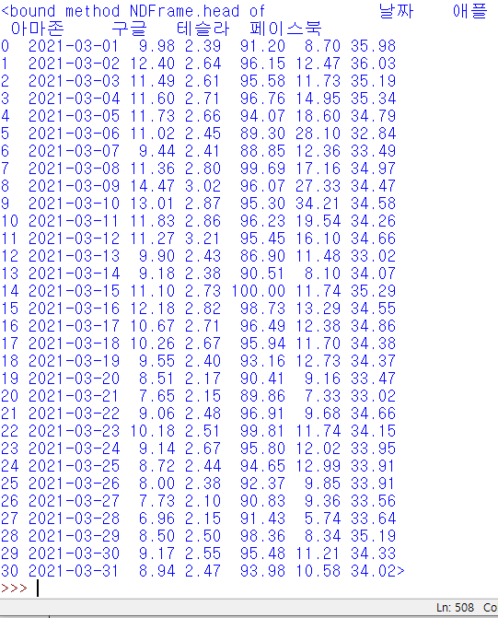
데이터랩 크롤링
네이버 개발자센터 API 데이터랩 크롤링
결과

Slide 15
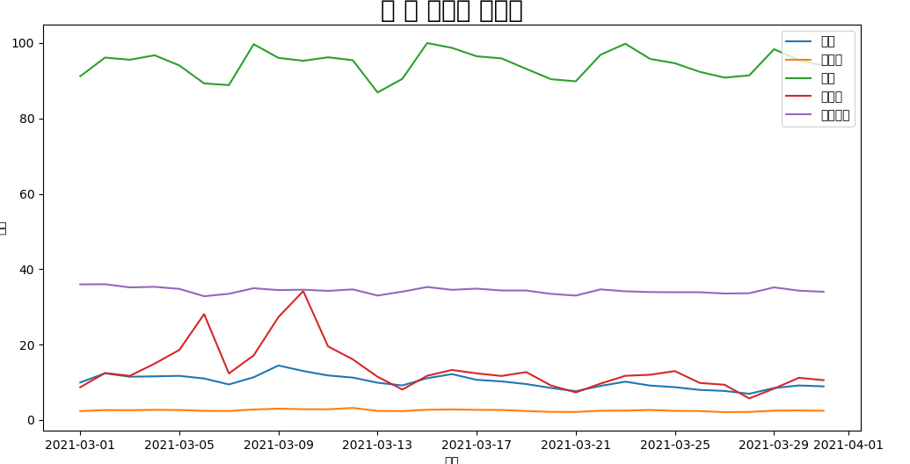
일 별 검색횟수

Slide 16
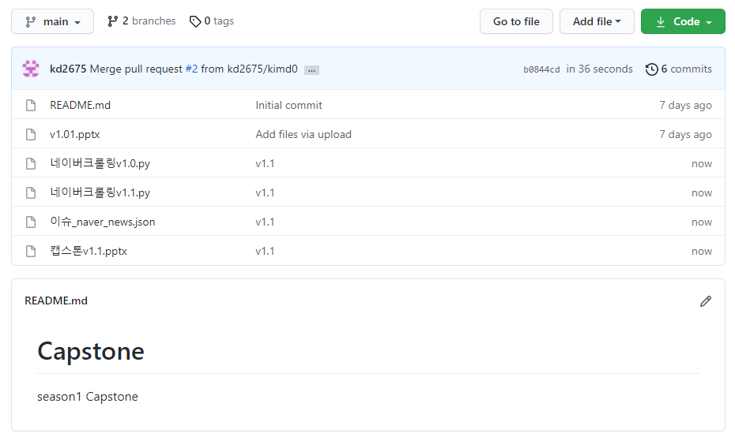
Git

Slide 17
감사합니다.
질의 & 응답

